Slide 1
SpringMVC의 구조와 처리과정
백엔드 면접 대비 CS스터디
오류 지적 환영
20211022 박예진

Slide 2
MVC 패턴

Slide 3
request
Controller
Service
Model
Repository
View
DB
response
Notes:
주 목적 : 수행하는 역할 별로 분리

Slide 4
Spring MVC

Slide 5
Handler
Mapping
Dispatcher
Servlet
Handler
Adapter
Controller
Service
Repository
View
Resolver
DB
View
Notes:
파란색은 spring제공, 주황색은 개발자가 만들어야함, 초록색은 반반

Slide 6
DispatcherServlet
앞단에서 HTTP 프로토콜로 들어오는 모든 요청을
가장 먼저 받아 적합한 컨트롤러에 위임해주는
프론트 컨트롤러

Slide 7
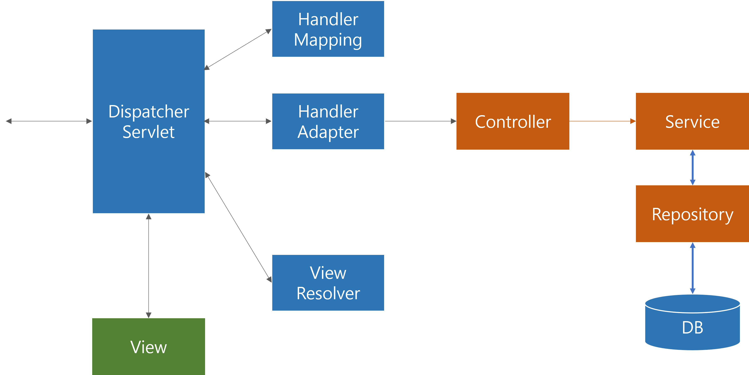
Dispatcher
Servlet
request

Slide 8
web.xml
servlet1
controller1
/one
servlet2
controller2
/two
servlet3
controller3
/three
Notes:
url이 하나 늘어날때마다 xml에 servlet을 하나하나 등록해서 빈을 생성해줘야함.

Slide 9
<servlet>
<servlet-name>dispatcher</servlet-name>
<servlet-class> org.springframework.web.servlet.DispatcherServlet </servlet-class>
</servlet>
<servlet-mapping>
<servlet-name>dispatcher</servlet-name>
<url-pattern>/</url-pattern>
</servlet-mapping>
controller1
/one
web.xml
Dispatcher
Servlet
controller2
/two
/three
controller3
Notes:
하나의 servlet만 만들고 그 servlet이 다른 url들을 관리

Slide 10
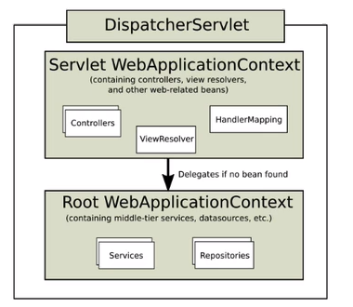
구조
Notes:
Root WebApplicationContext
contextLoaderListener에 의해 ServletContext에 등록되는 ApplicationContext로 모든 Servlet이 사용가능하다.
Servlet WebApplicationContext
DispatcherServlet에서 Root WebApplicationContext를 상속받아 만든 ApplicationContext으로 해당 Dispatcher 안에서만 사용 가능
DispatcherServlet은 독자적인 WebApplicationContext를 가지고 있고, 모두 동일한 Root WebApplicationContext를 공유한다.

Slide 11
HandlerMapping
request를 기준으로 어떤 컨트롤러를 사용할 것인지
결정하는 인터페이스

Slide 12
Handler
Mapping
Dispatcher
Servlet
request
controller

Slide 13
BeanNameHandlerMapping
ControllerClassNameHandlerMapping
SimpleUrlHandlerMapping
RequestMappingHandlerMapping
RequestMappingHandlerMapping
DefaultAnnotationHandlerMapping

Slide 14
RequestMappingHandlerMapping
@Controller
@RequestMapping(“/accounts”)
public class accountController{
}

Slide 15
HandlerAdapter
HandlerMapping에서 결정된 Handler에서
어떤 특정한 메소드를 호출

Slide 16
Dispatcher
Servlet
request
Handler
Adapter
request
Controller
Service
Repository
DB
Notes:
아까 HandlerMapping을 통해 찾은 Handler(Controller)의 메소드를 호출
그리고 Data와 View를 리턴, 이때 view는 그냥 viewName만 리턴함.

Slide 17
SimpleControllerHandlerAdapter
HttpRequestHandlerAdapter
SimpleServletHandlerAdapter
RequestMappingHandlerAdapter
RequestMappingHandlerAdapter
Notes:
RequestMappingHandlerMapping과 대응되는 클래스라서 저 전략을 사용하고싶으면 해당 어뎁터를 사용해야 한다.
하지만 다른 핸들러어댑터랑 핸들러매핑은 꼭 사용해야한다 이런거 없다.

Slide 18
RequestMappingHandlerAdapter
@Controller
@RequestMapping(“/accounts”)
public class accountController{
@GetMapping(“/{id}”)
public String hello(){
}
}
Notes:
어떤 메소드를 호출해야할지를 결정.

Slide 19
ViewResolver
controller가 선택한 view name을 view로 바꿔준다.

Slide 20
Dispatcher
Servlet
view name
view
View
Resolver

Slide 21
@Bean public View sample() {
return new JstlView("/WEB-INF/jsp/sample.jsp");
}
@GetMapping("/sample")
public String showForm() {
return "sample";
}
"/WEB-INF/jsp/sample.jsp"
<bean id="viewResolver"
class="org.springframework.web.servlet.view.UrlBasedViewResolver">
<property name="viewClass" value="org.springframework.web.servlet.view.JstlView"/>
<property name="prefix" value="/WEB-INF/jsp/"/>
<property name="suffix" value=".jsp"/>
</bean>

Slide 22
Dispatcher
Servlet
model
view
View
Notes:
model를 view의 형태로(사용자가 보는 형태로) 바꾼다.

Slide 23
Dispatcher
Servlet
response

Slide 24
끝

